Slide 1
CRUS
21. Juni 2005

Slide 2
Diskussionspunkte
Print- vs. www-Version
Forschung / Bibliometrie
Drittmittel
Forschung in der Medizin?
Notes:
1. Fächer zeigen Maschinenbau einsteigen
2. Anhand von Bremen die 30 Indikatoren zeigen
3. Hitliste aufrufen

Slide 3
Diskussionspunkte
Print- vs. www-Version
Forschung / Bibliometrie
Drittmittel
Forschung in der Medizin?
Notes:
1. Fächer zeigen Maschinenbau einsteigen
2. Anhand von Bremen die 30 Indikatoren zeigen
3. Hitliste aufrufen

Slide 4
Publikation
Verdichtung
ZEIT
(Serie)
Differenzierung
ZEIT-Studienführer
( beispielhaft 4 - 6 Indikatoren )
Persönliches Ranking, Detailergebnisse
(Internet)

Slide 5
Ranking kompakt

Slide 6
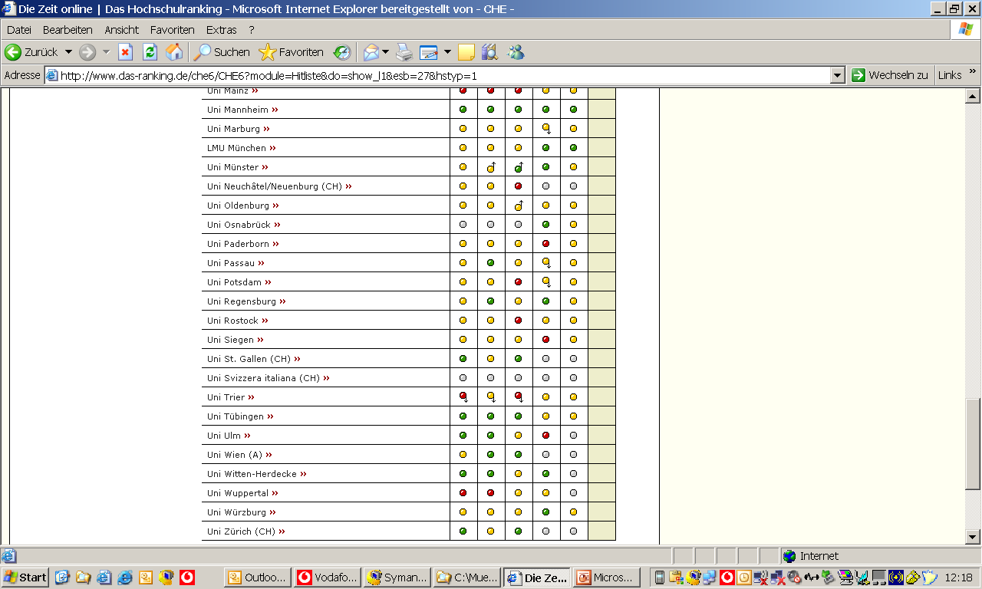
Ranking kompakt

Slide 7
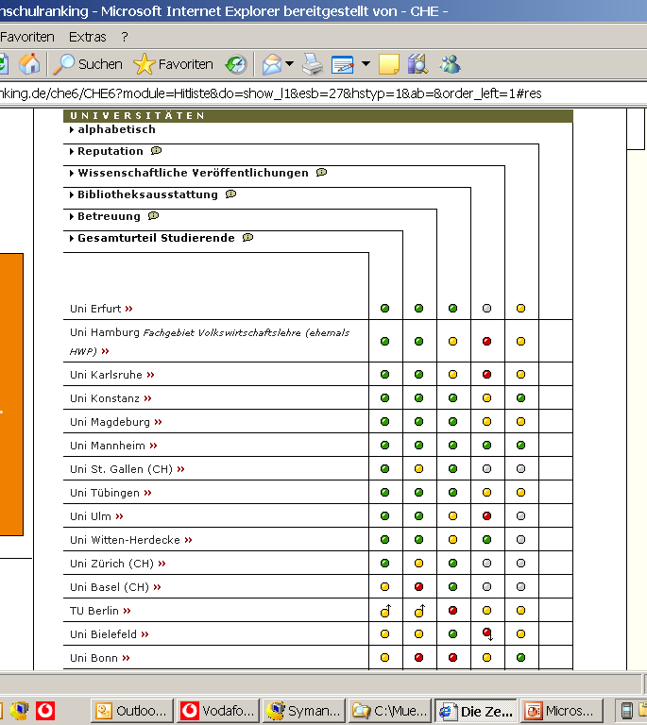
Ranking kompakt

Slide 8
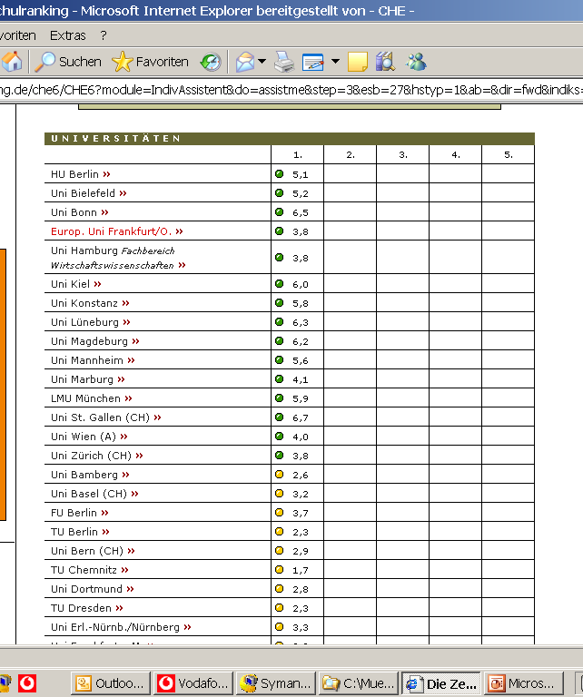
VWL – internationale Publik.

Slide 9
VWL nationale/internatonale Publikationen

Slide 10
Diskussionspunkte
Print- vs. www-Version
Forschung / Bibliometrie
Drittmittel
Forschung in der Medizin?
Notes:
1. Fächer zeigen Maschinenbau einsteigen
2. Anhand von Bremen die 30 Indikatoren zeigen
3. Hitliste aufrufen

Slide 11
Publikationsanalyse im CHE-Ranking

Slide 12
Indikatoren
Publikationsaktivität
Internationale Sichtbarkeit
Zitationshäufigkeit
Notes:
Aus der Publikationsanalyse im Idealfall (aus CHE-Sicht) zu gewinnende Indikatoren)

Slide 13
Publikationsanalyse
Keine Erfassung aller Publikationen sondern Stichproben durch
Abfrage in Fachdatenbanken
Beschränkung des Abfragezeitraums
einbezogene Wissenschaftler
Notes:
Publikationsanalyse a la CHE

Slide 14
Datenbanken
Wirtschaftswissenschaften / Sozioloie
HWWA, ECONLIT / Solis
Biologie, Chemie, Pharmazie, Physik
web of science (science citation index)

Slide 15
Zeitraum
drei Jahre
2002 bis 2004
betrifft Publikationen und Zitationen

Slide 16
einbezogene Wissenschaftler
Im Wesentlichen zwei Alternativen
institutionelle Abfrage
personenbezogene Abfrage
Notes:
Publikationsanalyse a la CHE

Slide 17
einbezogene Wissenschaftler
institutionelle Abfrage
(Institution + Fach)
Zähler und Nenner nicht scharf abgrenzbar
Beschränkung auf dem Fach zugeordnete Zeitschriften
Blick zurück
Notes:
Publikationsanalyse a la CHE

Slide 18
einbezogene Wissenschaftler
personenbezogene Abfrage
(Name + Ort)
Zähler und Nenner scharf abgegrenzt
interdisziplinäre Publikationen besser abgebildet
Blick nach vorn möglich
Notes:
Publikationsanalyse a la CHE

Slide 19
einbezogene Wissenschaftler
Problem
wissenschaftliche Mitarbeiter namentlich kaum erfassbar
Beschränkung auf Publikationen der Professoren (inkl. Juniorprofessoren)
wissenschaftliche Mitarbeiter als Ko-Autoren und nach Berufung erfasst
Suche nach Alternativen in Pilotstudien
Notes:
Publikationsanalyse a la CHE

Slide 20
Lösungsansatz
Fest abgegrenzte Gruppe wissenschaftlicher Mitarbeiter erfassen:
Nachwuchsgruppenleiter
Stipendiaten: Emmi Noether, Lichtenberg
Habilitierte

Slide 21
Publikationsanalyse
keine Gewichtung
Justierung
nach Publikationstyp
nach Seiten- und Autorenzahl
Notes:
Publikationsanalyse a la CHE

Slide 22
Diskussionspunkte
Print- vs. www-Version
Forschung / Bibliometrie
Drittmittel
Forschung in der Medizin?
Notes:
1. Fächer zeigen Maschinenbau einsteigen
2. Anhand von Bremen die 30 Indikatoren zeigen
3. Hitliste aufrufen

Slide 23
Drittmittelherkunft (Psychologie)

Slide 24
Diskussionspunkte
Print- vs. www-Version
Forschung / Bibliometrie
Drittmittel
Forschung in der Medizin?
Notes:
1. Fächer zeigen Maschinenbau einsteigen
2. Anhand von Bremen die 30 Indikatoren zeigen
3. Hitliste aufrufen

Slide 25
Forschung Medizin
Drittmittel
Promotionen
Forschungsdaten
Habilitationen
Publikationen
Zitationen
Notes:
Verwendung der Daten im Forschungsranking

Slide 26
Datenquellen
Fachbereichs- / Hochschulbefragung
Hochschullehrerbefragung
Studierendenbefragung
Bibliometrie
Patentanalyse
Sonderauswertungen Stat. Bundesamt

Slide 27
Physik: Drittmittel in t€ pro Jahr
25% Hochschulen
50% Drittmittel
gültig für alle Fächer
gültig für alle Indikatoren
25% Hochschulen
10% Drittmittel

Slide 28
1. Zyklus
2. Zyklus
3. Zyklus
1998
Wirtschaft,
Chemie
2002
Wirtschaft, Jura
Sozialwiss.
2005
Wirtschaft, Jura
Sozialwiss.
36 Studienbereiche
1999
Jura,
Naturwiss.
2003
Naturwiss.,
Medizin
2006
Naturwiss.,
Medizin
2000
Ingenieurwiss.
2004
Ingenieur-,
Geisteswiss..
2007
Ingenieur-,
Geisteswiss..
75 % Studierende
2001
Geisteswiss..

Slide 29
Ranggruppenverfahren
Mittelwert Uni 1
Mittelwert Uni 4
Gesamtmittelwert
Mittelwert Uni 2
Mittelwert Uni 3

Slide 30
Gesamturteil Jura 2005
2,4

